Slide 1

Phần thuyết trình của nhóm 4

Slide 2
Thành viên trong nhóm
Code + Tổng hợp word
Bùi Tiến Đạt
Code + Tổng hợp word
Nguyễn Trường Hùng
Code + Tổng hợp word
Nguyễn Lê Quang Thuận
Powerpoint + thuyết trình
Trần Quang Khải

Slide 3

01
ITERATOR
Phần thuyết trình của nhóm 4

Slide 4
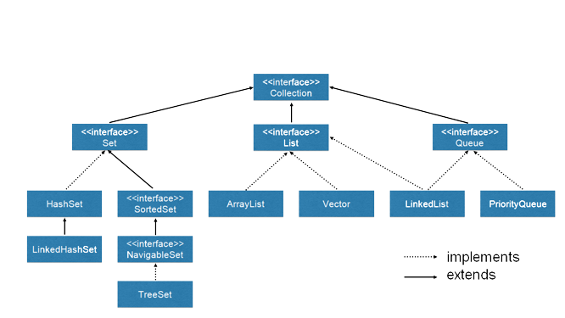
Giới thiệu về Collection
01
Tập hợp dùng lưu trữ, thao tác trên một nhóm các đối tượng.
Các đối tượng của tập hợp có thể thuộc nhiều loại dữ liệu khác nhau
02
03
Số phần tử trong tập hợp có thể thêm hoặc bớt

Slide 5
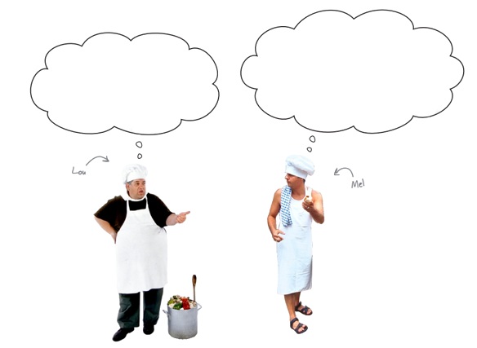
Vấn đề xảy ra
Tôi dùng mảng để triển khai thực đơn Diner vào Menu
Tôi dùng ArrayList để triển khai thực đơn Pancake house vào Menu
Phần thuyết trình của nhóm 4

Slide 6
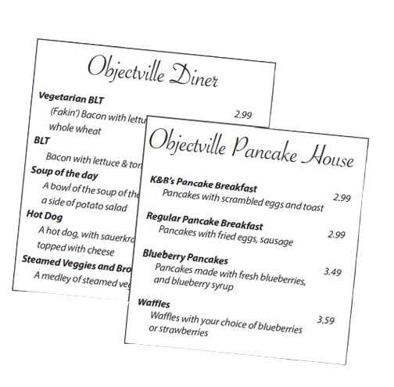
Vấn đề xảy ra
2 Menu sát nhập với nhau
Phần thuyết trình của nhóm 4

Slide 7
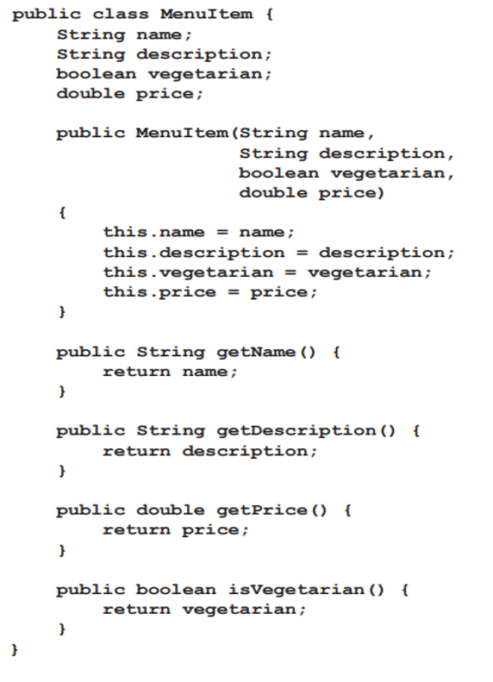
Lớp MenuItem
Phần thuyết trình của nhóm 4

Slide 8
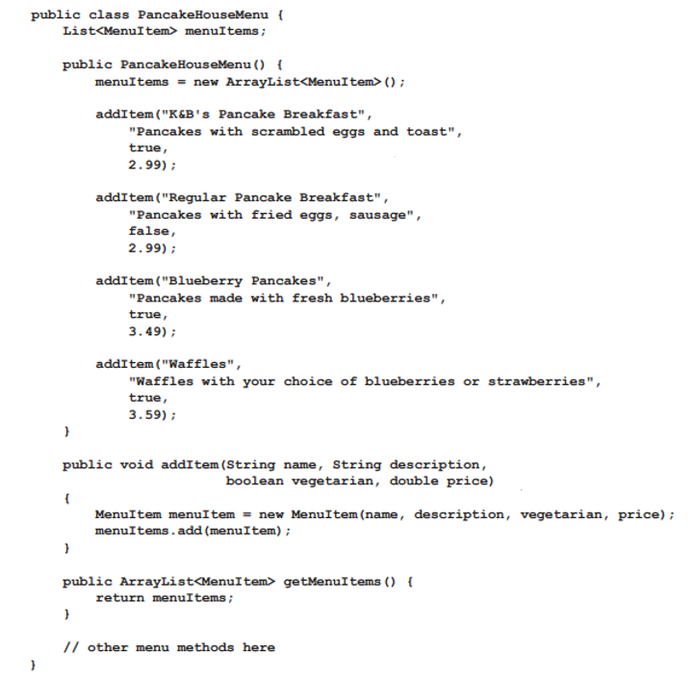

Lớp PancakeHouseMenu
Tôi sử dụng ArrayList
Phần thuyết trình của nhóm 4

Slide 9
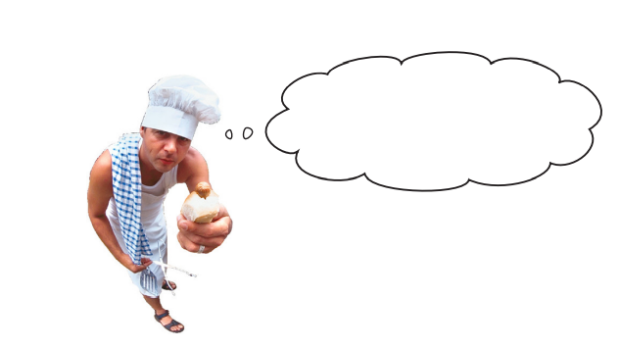
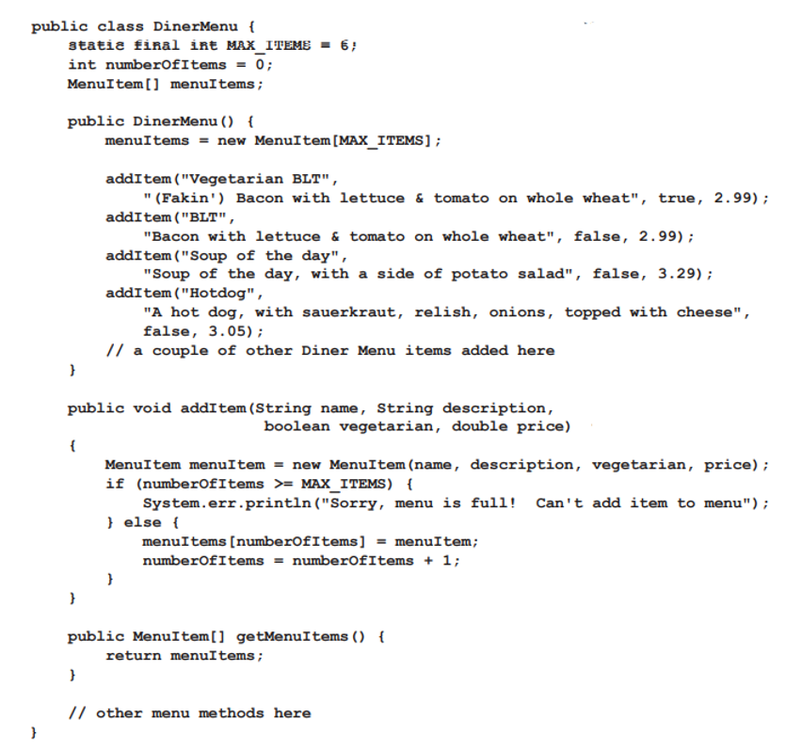
Lớp DinerMenu
Tôi sử dụng mảng để kiểm soát kích thước tối đa của Menu
Phần thuyết trình của nhóm 4

Slide 10

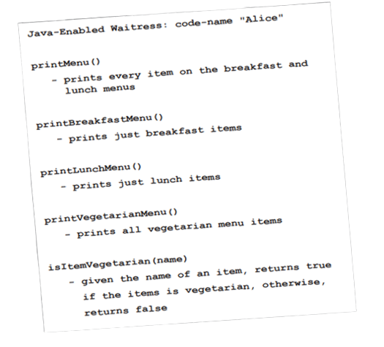
Lớp Jave-enabled Waitress
Phần thuyết trình của nhóm 4

Slide 11
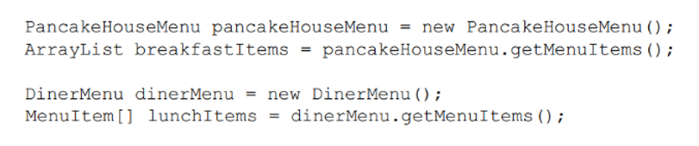
In tất cả các item trên mỗi Menu
Đoạn code này nằm bên Class Waitress
Phần thuyết trình của nhóm 4

Slide 12
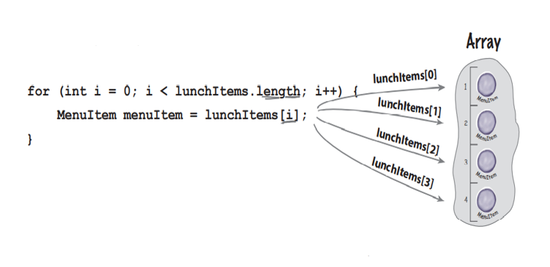
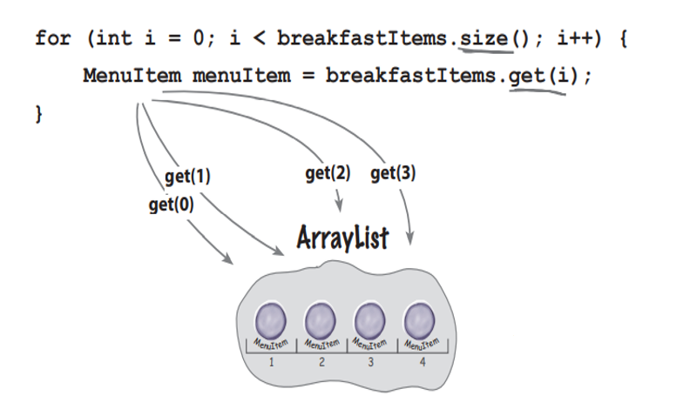
Vòng lặp của 2 Menu
PancakeHouseMenu
DinerMenu
Phần thuyết trình của nhóm 4

Slide 13
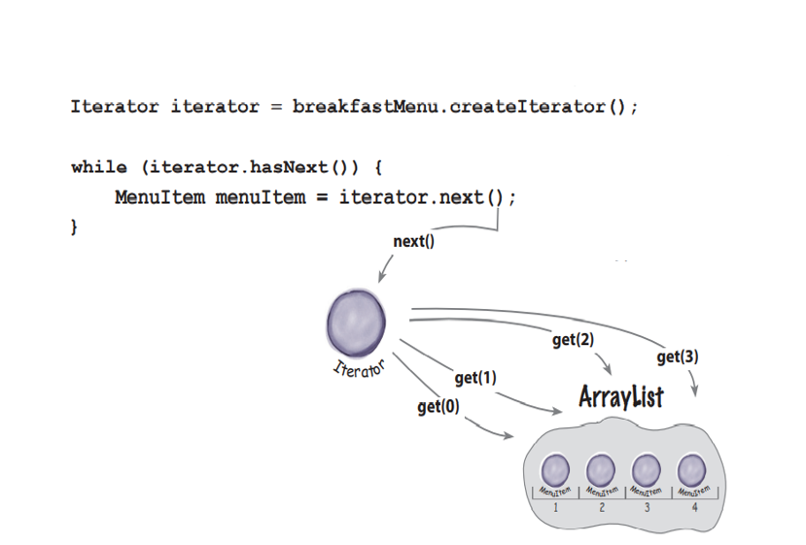
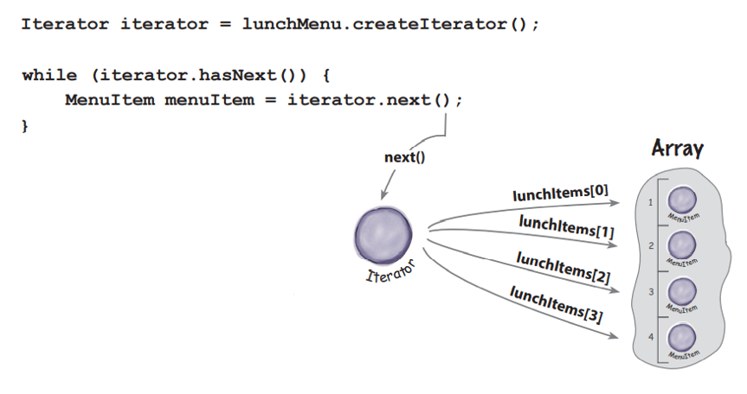
Tạo đối tượng Iterator
PancakeHouseMenu
DinerMenu
Phần thuyết trình của nhóm 4

Slide 14
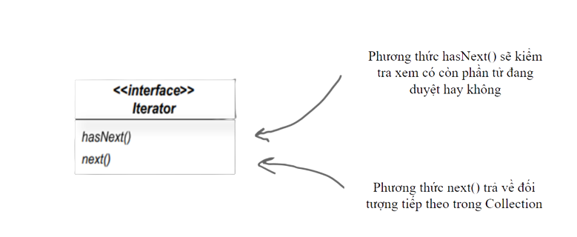
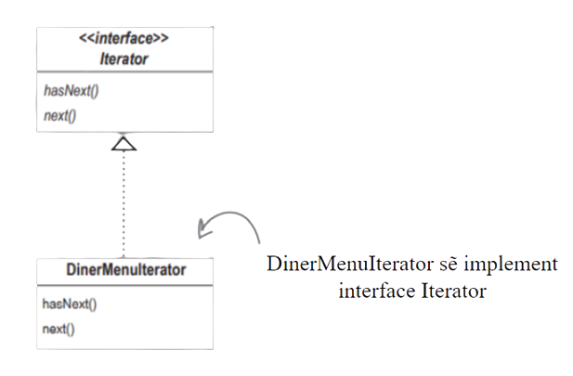
Giới thiệu về Iterator
Phần thuyết trình của nhóm 4

Slide 15
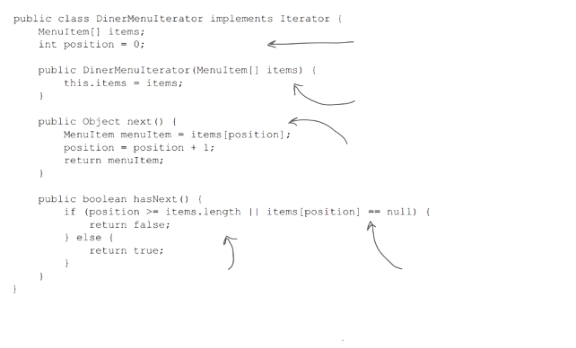
Giới thiệu về Iterator
Implement một Iterator cho DinerMenuIterator
Xác định vị trí của phần tử mảng
Truyền mảng vào Constructer
Phương thức Next() trả về phần tử tiếp theo trong mảng và tang position
Phương thức hasNext() để kiểm tra xem có còn phần tử tiếp theo hay không
Kiểm tra phần tử của mảng có rỗng hay không
Phần thuyết trình của nhóm 4

Slide 16
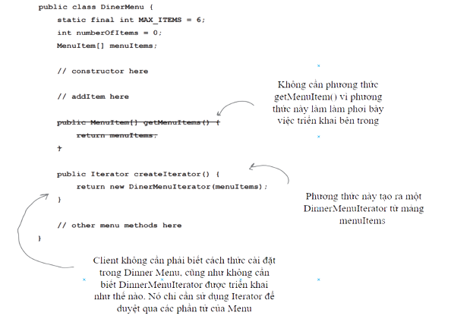
Giới thiệu về Iterator
Sửa lại DinerMenu với Iterator Pattern
Phần thuyết trình của nhóm 4

Slide 17
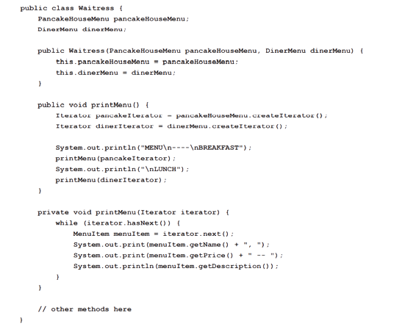
Giới thiệu về Iterator
Sửa lại Code Waitress
Phần thuyết trình của nhóm 4

Slide 18
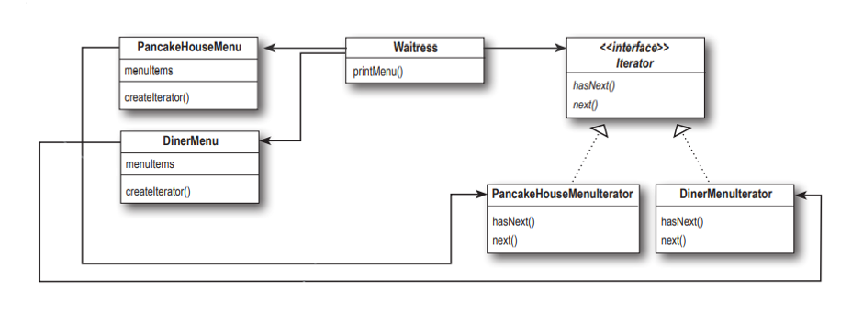
Giới thiệu về Iterator
Sơ đồ Lớp
Phần thuyết trình của nhóm 4

Slide 19
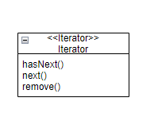
Giới thiệu về Iterator
Cải tiến menu với Iterator Pattern của Java
Remove() loại bỏ phần tử cuối được trả về bởi Iterator
Phần thuyết trình của nhóm 4

Slide 20
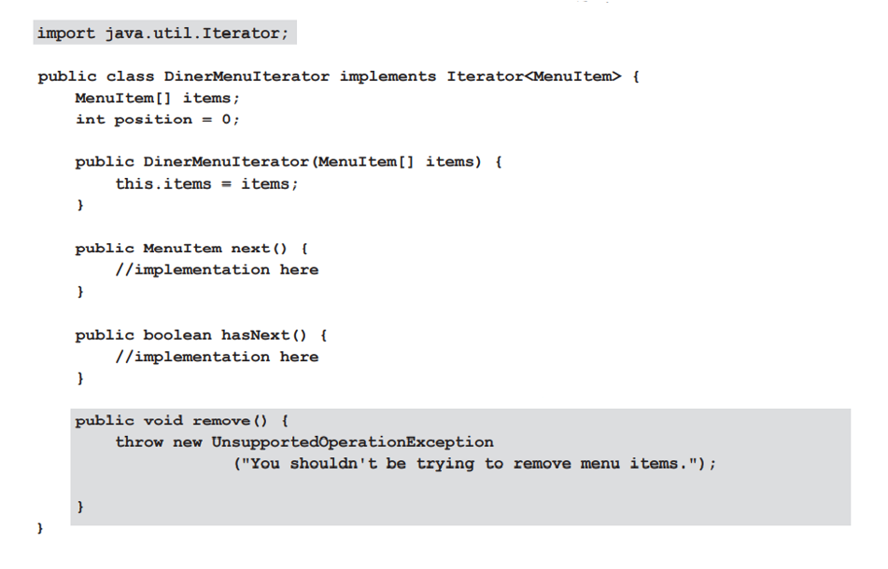
Giới thiệu về Iterator
Cài đặt java.util.Iterator cho DinerMenuIterator
Không cài đặt phương thức này vào chương trình vì vậy sẽ ném ngoại lệ cho nó
Phần thuyết trình của nhóm 4

Slide 21
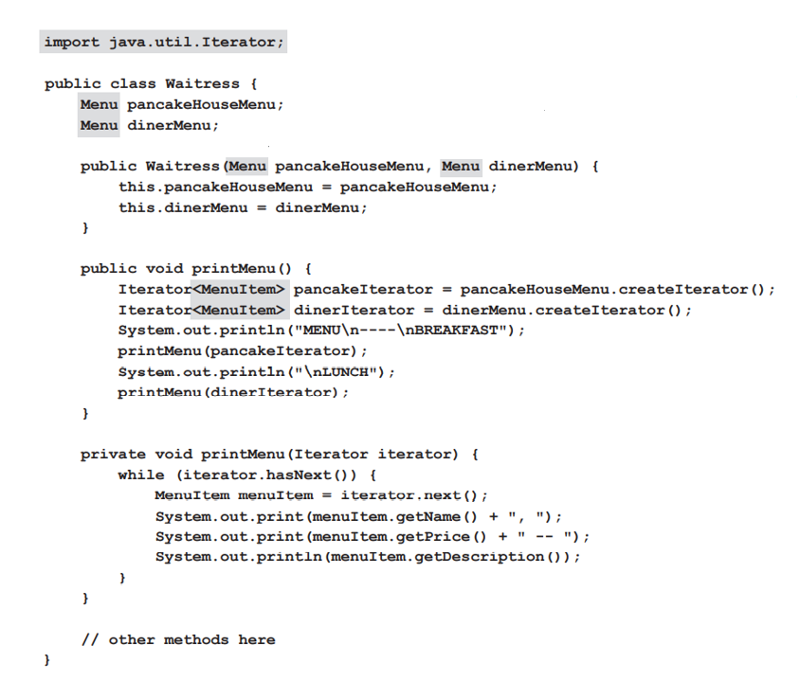
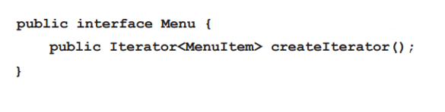
Giới thiệu về Iterator
Tạo một interface chung là Menu
Sau khi implements Menu vào PancakeHouseMenu và DinerMenu, ta cập nhật lại Waitress
Phần thuyết trình của nhóm 4

Slide 22
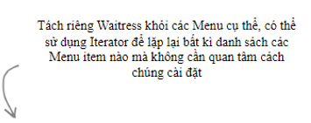
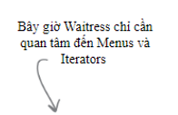
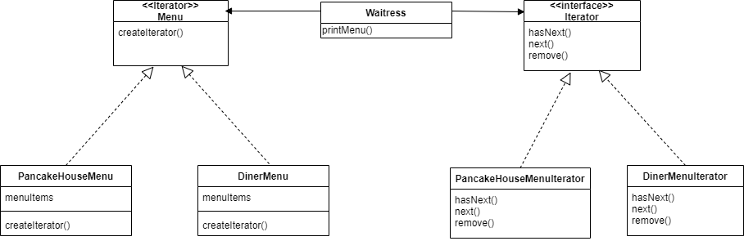
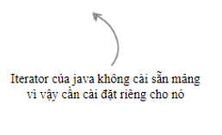
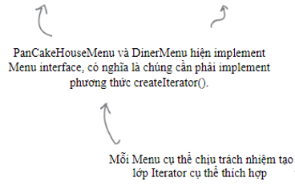
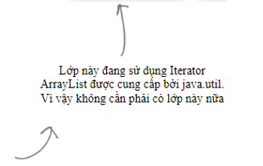
Giới thiệu về Iterator
Sơ đồ lớp Iterator
Phần thuyết trình của nhóm 4

Slide 23
Định nghĩa Iterator Pattern
Iterator Pattern cung cấp một cách để truy cập các phần tử của một tập hợp đối tượng một cách tuần tự mà không làm lộ đại diện bên dưới của nó.

Slide 24
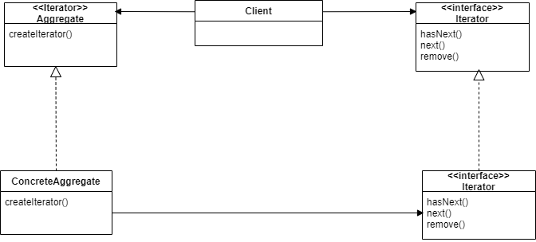
Sơ đồ lớp tổng quát của Iterator Pattern
Phần thuyết trình của nhóm 4

Slide 25
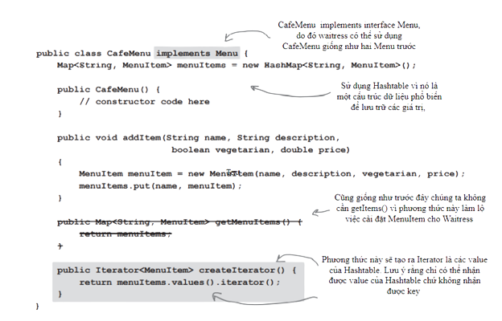
Thêm CafeMenu
CafeMenu sử dụng Collection là Hashtable, phức tạp hơn 1 chút so với Arraylist vì hỗ trợ key và value
Phần thuyết trình của nhóm 4

Slide 26
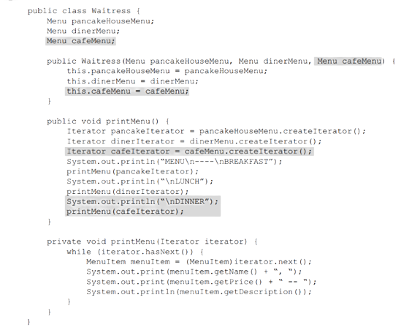
Thêm CafeMenu
Sau đó CafeMenu vào Waitress
Phần thuyết trình của nhóm 4

Slide 27
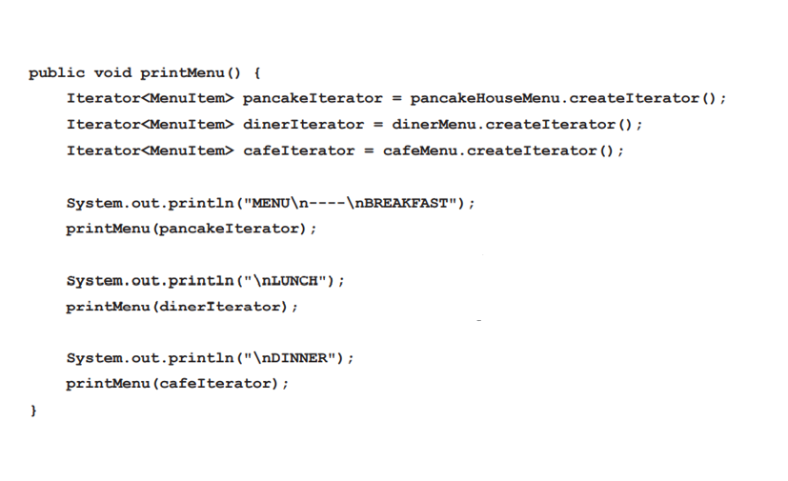
Cải tiến Waitress
Gặp phải vấn đề: Có đến ba lần gọi printMenu(), khi thêm một Menu mới ta phải viết lại code(Việc này “vi phạm nguyên tắc đóng mở”
Phần thuyết trình của nhóm 4

Slide 28
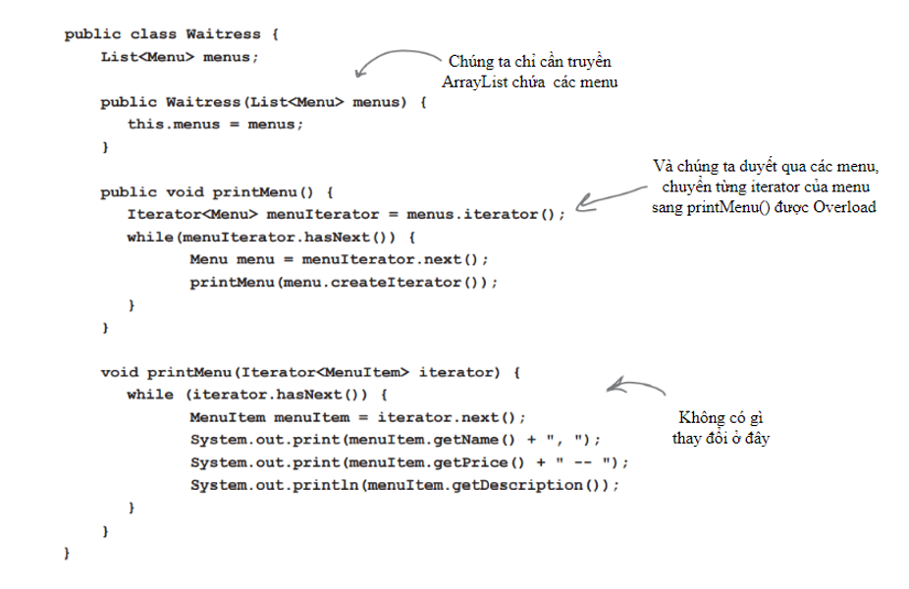

Cải tiến Waitress
Để khắc phục việc gọi 3 lần đến printMenu() cần phải đóng gói các Menu vào 1 ArrayList. Sau đó lấy Iterator của ArrayList để lặp qua từng menu.
Quá khó
Phần thuyết trình của nhóm 4

Slide 29
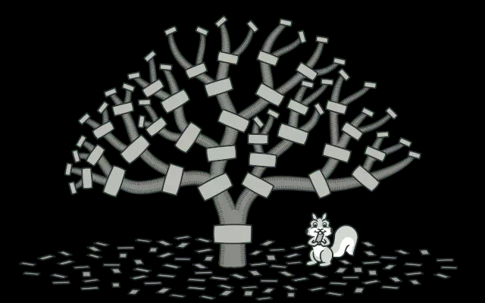
02
Composite
Phần thuyết trình của nhóm 4

Slide 30
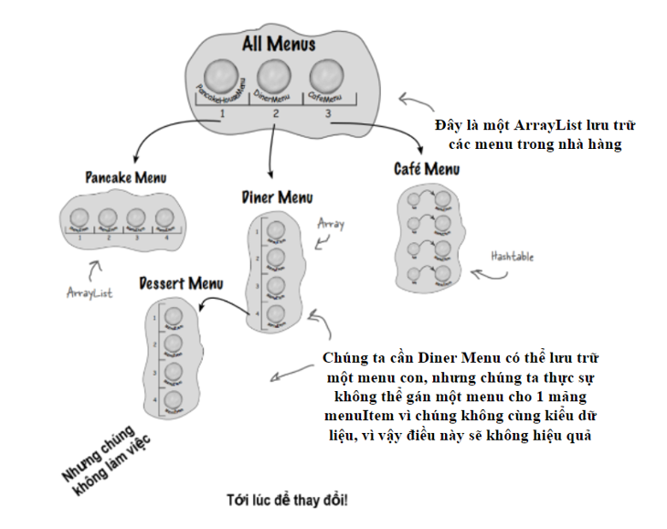
Vấn đề xảy ra
Chương trình muốn thêm một menu con, món tráng miệng (DessertMenu) vào menu DinerMenu thì phải làm thế nào ?
Phần thuyết trình của nhóm 4

Slide 31
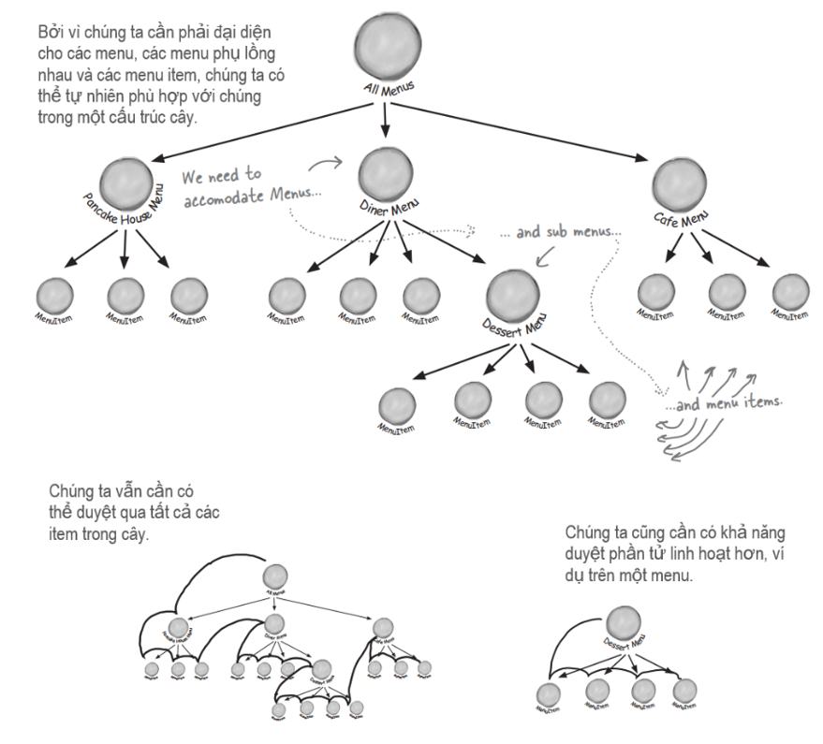
Vậy chúng ta cần thay đổi những gì?
01
Chúng ta cần một số loại cấu trúc cây sẽ chứa các menu, menu con và các menu item.
02
Chúng ta cần đảm bảo sẽ có một cách để duyệt qua các phần tử trong mỗi Menu.
03
Chúng ta có thể cần phải duyệt qua các phần tử một cách linh hoạt hơn.

Slide 32
Định nghĩa Composite Pattern
Composite Pattern cho phép bạn kết hợp các đối tượng thành các cấu trúc cây để thể hiện hệ thống phân cấp toàn bộ. Composite cho phép client xử lý các đối tượng riêng lẻ và các thành phần của các đối tượng một cách thống nhất

Slide 33
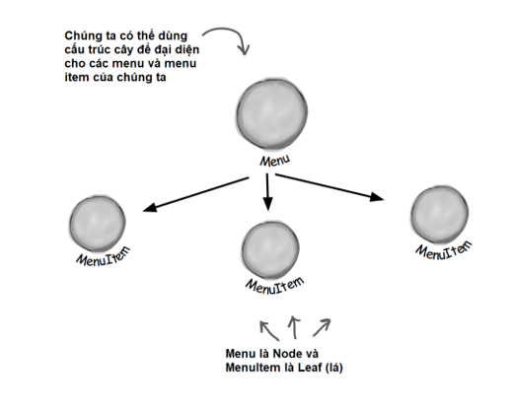
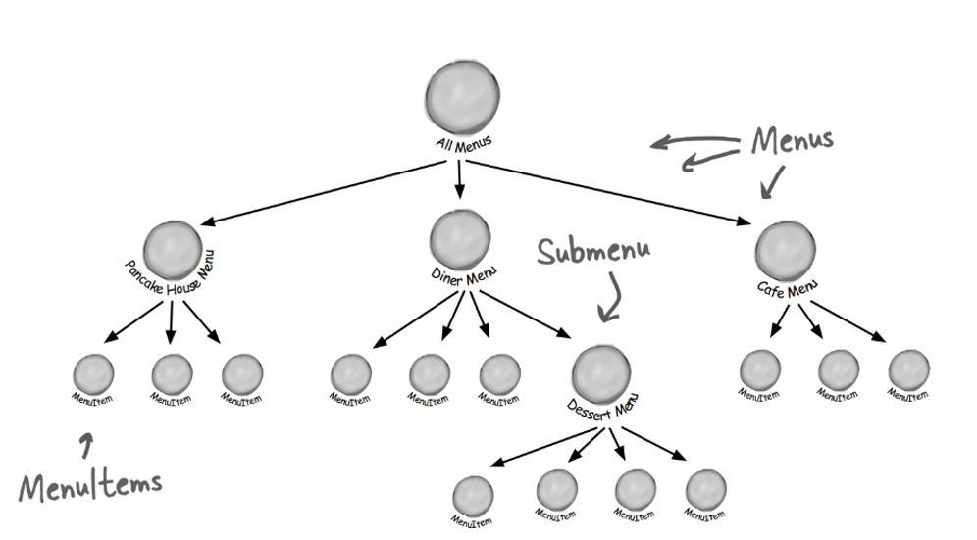
Giới thiệu về Composite
Mẫu này cho chúng ta một cách để tạo ra một cấu trúc cây có thể xử lý một nhóm các menu và các menu item lồng nhau trong cùng một cấu trúc.
Chúng ta có thể tạo ra những cây phức tạp tùy ý
Phần thuyết trình của nhóm 4

Slide 34
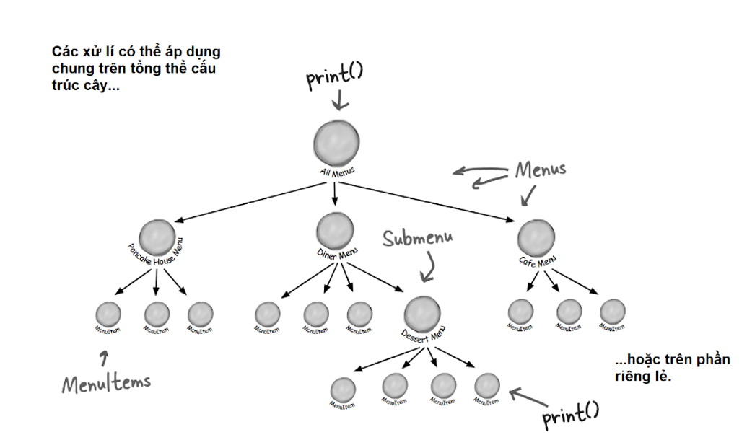
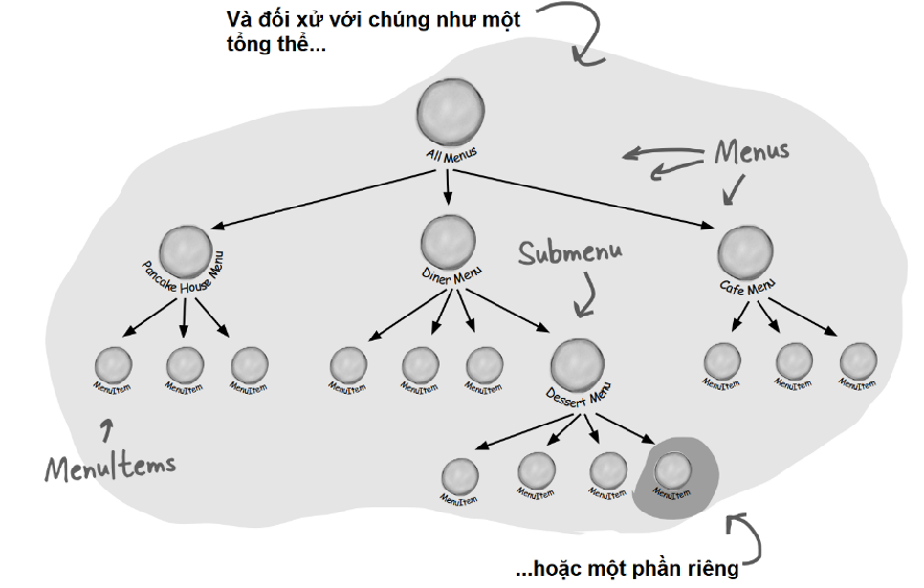
Giới thiệu về Composite
Composite Pattern cho phép chúng ta xây dựng các cấu trúc của các đối tượng ở dạng cây có chứa cả các tập hợp của các đối tượng và các đối tượng riêng lẻ dưới dạng các nút (node).
Sử dụng một cấu trúc composite, chúng ta có thể áp dụng các hoạt động tương tự trên cả đối tượng composite và các đối tượng riêng lẻ.
Phần thuyết trình của nhóm 4

Slide 35
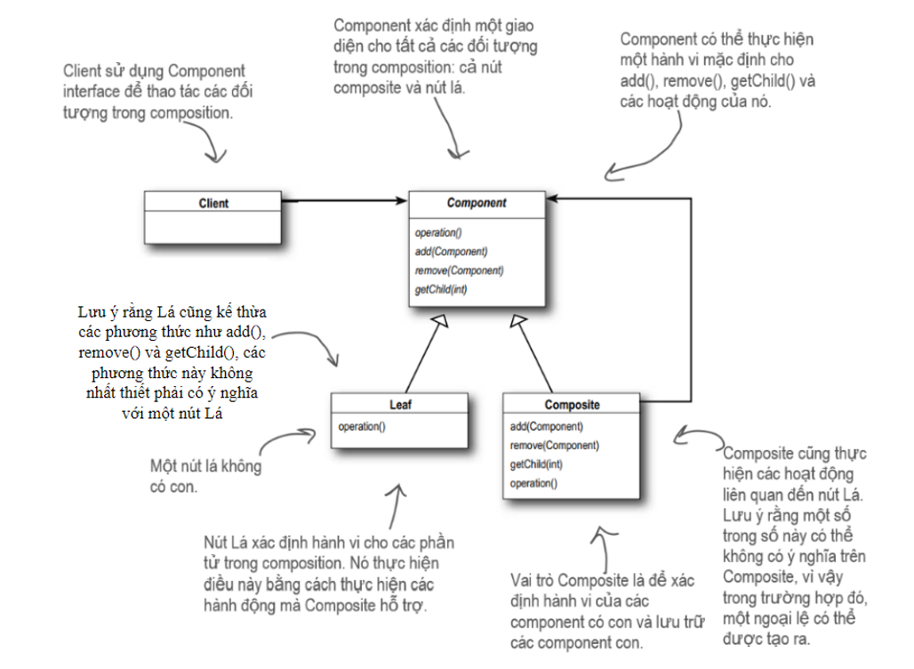
Giới thiệu về Composite
Sơ đồ Class
Phần thuyết trình của nhóm 4

Slide 36
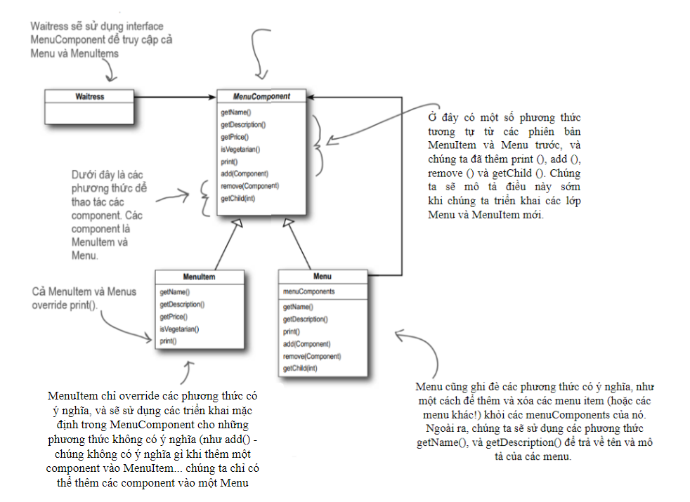
Giới thiệu về Composite
Thiết kế Menu với Composite Pattern
MenuComponet đại diện interface cho cả MenuItem và Menu
Phần thuyết trình của nhóm 4

Slide 37
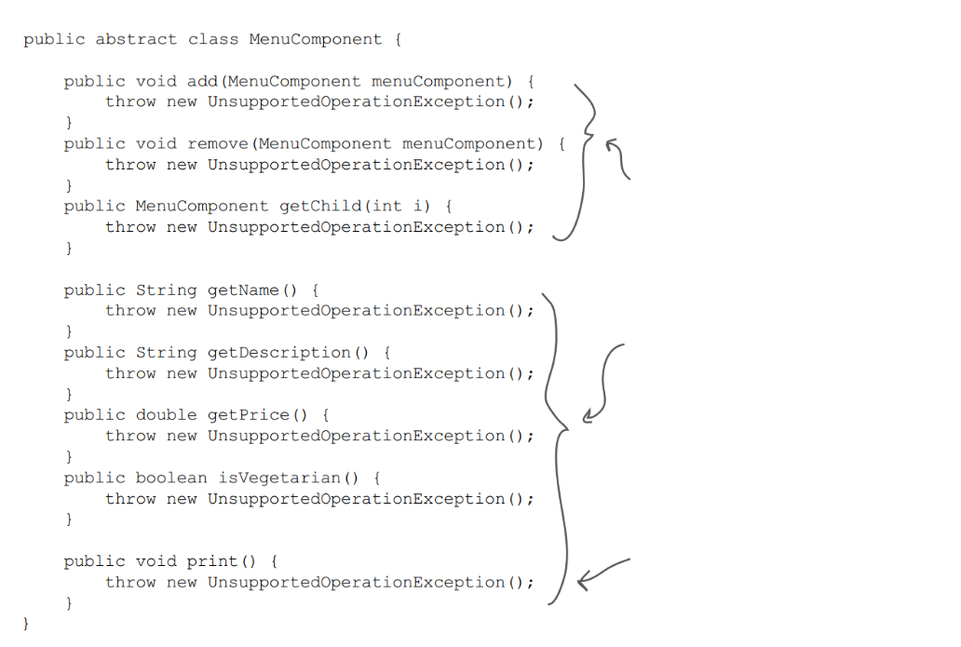
Giới thiệu về Composite
Cài đặt Component
Nhóm các phương thức”composite” lại với nhau đó là các phương thức để thêm xóa sửa và lấy MenuComponent
Đây là những phương thức “operation”, được sử dụng bởi MenuItems
print() là một phương thức hoạt động trên cây cả Menu và MenuItems sẽ implement nó
Phần thuyết trình của nhóm 4

Slide 38
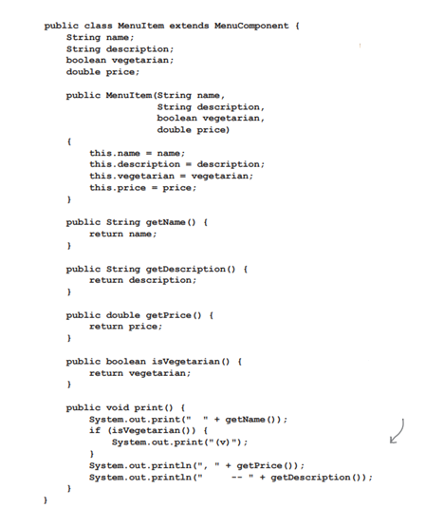
Giới thiệu về Composite
Cài đặt MenuItem
Đây là lớp lá trong Composite diagram và nó thực hiện hành vi của các phần tử trong composite.
override lại print() trong lớp MenuComponent. Phương thức này giúp in ra mục nhập Menu: tên, mô tả, giá và liệu sản phẩm đó có hay không
Phần thuyết trình của nhóm 4

Slide 39
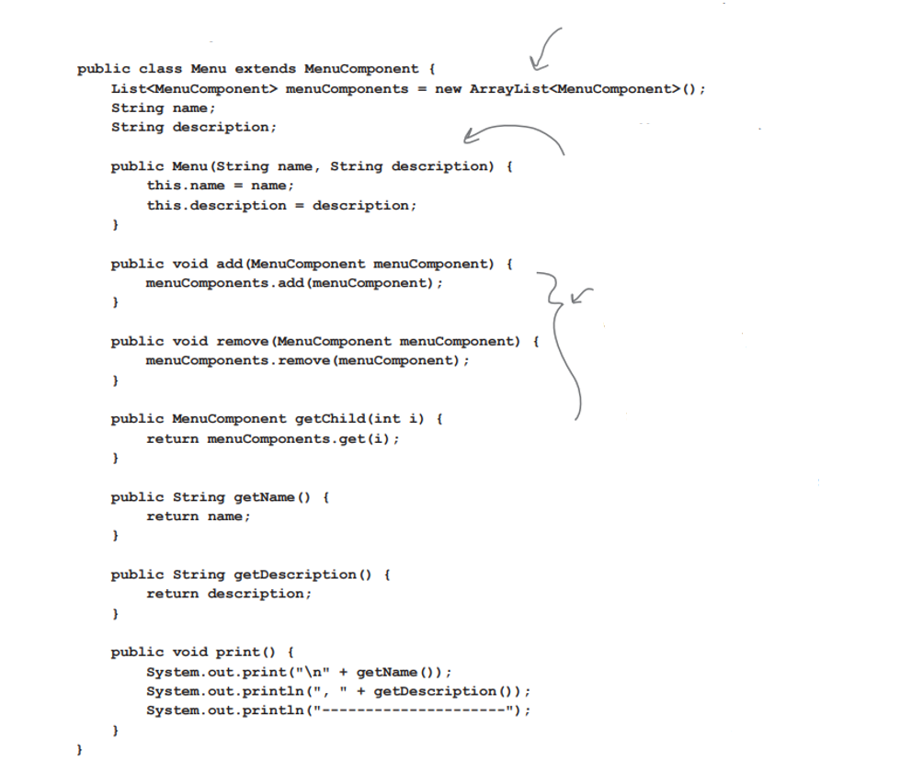
Giới thiệu về Composite
Cài đặt Composite Menu
Menu có thể có bất kì số lượng con kiểu MenuComponent nào, ở đây sử dụng một Arraylist để chứa tất cả những thứ này
Cung cấp cho mỗi Menu một tên và mô tả. Trước đây, thì chỉ dựa vào việc các tên lớp khác nhau cho mỗi menu
Có thể thêm MenuItems hoặc Menu khác vào Menu, chỉ cần 1 phương thức để thực hiện cả hai. Có thể lấy hoặc xóa MenuComponent
Phần thuyết trình của nhóm 4

Slide 40
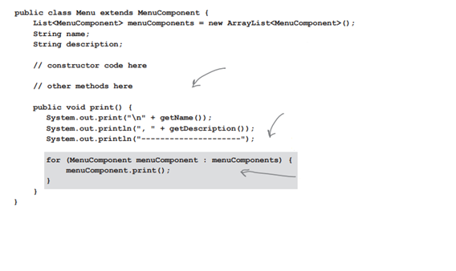
Giới thiệu về Composite
Sửa phương thức print()
Thay đổi phương thức print() để làm cho nó in không chỉ thông tin về Menu này mà cả component của Menu hoặc các Menu và MenuItems khác
Chúng ta có thể sử dụng một Iterator cho vòng lặp nâng cao. Sử dụng nó để lặp qua các component của Menu, đó cũng có thể là các Menu và MenuItems
Cả Menu và MenuItems đều implement print(), chúng ta chỉ cần gọi print() và phần còn lại tùy thuộc vào chúng
Lưu ý: Nếu trong suốt Iterator này, chúng ta bắt gặp một đối tượng Menu khác, print() sẽ bắt đầu một vòng lặp khác
Phần thuyết trình của nhóm 4

Slide 41
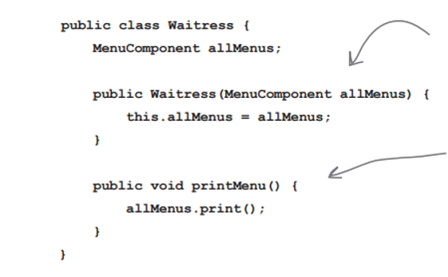
Giới thiệu về Composite
Sửa lại Waitress
Một component chứa tất cả menu khác
In toàn bộ hệ thống phân cấp menu – tất cả menu và menu item – là gọi print() trên menu cấp cao nhất
Phần thuyết trình của nhóm 4

Slide 42
03
Composite kết hợp với Iterator
Phần thuyết trình của nhóm 4

Slide 43
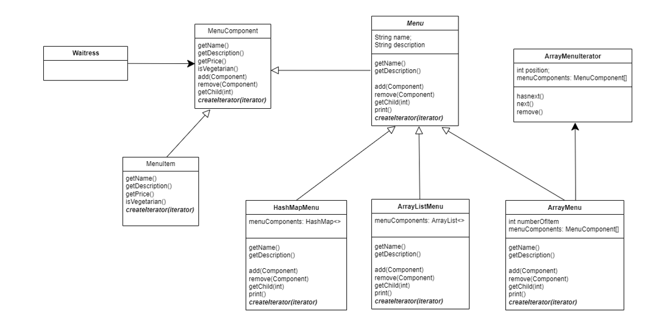
Sơ đồ lớp
Phần thuyết trình của nhóm 4

Slide 44
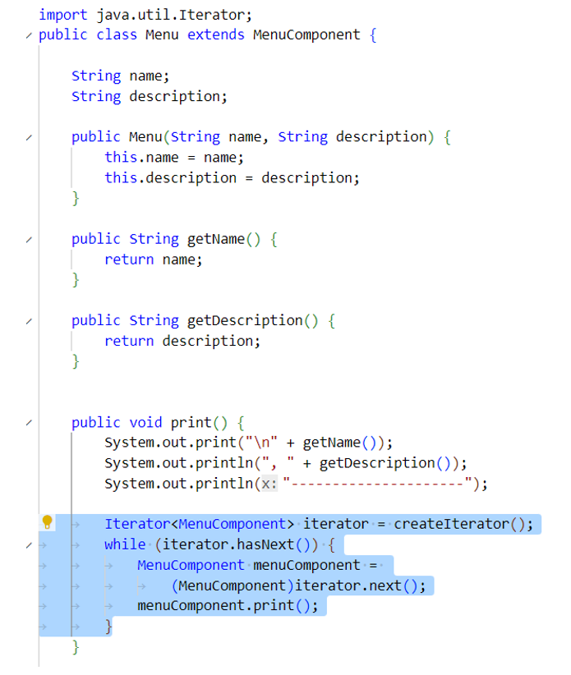
Sửa class Menu
Thay vì sử dụng foreach ở print() trong lớp Menu thì chúng ta sẽ sử dụng Iterator
Việc thay đổi phương thức print() có sử dụng Iterator sẽ giúp chúng ta có thể duyệt phần tử của bất cứ Collection nào miễn là Collection đó tạo ra iterator.
Phần thuyết trình của nhóm 4

Slide 45

Sử dụng collection ArrayList
Phần thuyết trình của nhóm 4

Slide 46

Sử dụng collection HashMap
Phần thuyết trình của nhóm 4

Slide 47

CompositeIterator
CompositeIterator là một iterator HẤP DẪN. Công việc của nó là duyệt phần tử trên các MenuItem trong component và đảm bảo tất cả các sub-Menu (và sub-sub-Menu, v.v.) cũng được duyệt
Phần thuyết trình của nhóm 4

Slide 48

CompositeIterator
Để áp dụng CompositeIterator chúng ta sẽ thêm phương thức createCompositeIterator cho MenuComponent với tham số truyền vào là Iterator
Phần thuyết trình của nhóm 4

Slide 49

In toàn bộ món chay
Khi áp dụng CompositeIterator vào các Collection Menu sẽ giúp cho việc duyệt phần tử linh hoạt hơn, có thể trả về component chứa composite hoặc leaf
Phần thuyết trình của nhóm 4

Slide 50
THANKS
Cảm ơn mọi người đã lắng nghe

